Slide 1

Unidad Académica Profesional Tianguistenco
U. A. CIRCUITOS ELÉCTRICOS
CLASE 3.
Circuito RC en CD.
Autor:
Dra. Irma Martínez Carrillo
Octubre 2016

Slide 2
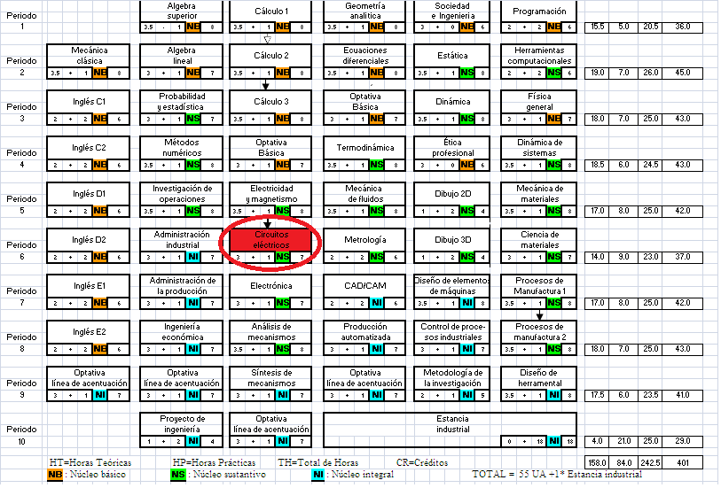
MAPA CURRICULAR

Slide 3
INDICE
Potencial Eléctrico
Capacitor
Capacitancia
Conexión serie de los capacitores
Relación entre Voltaje y corriente
Circuito RC

Slide 4
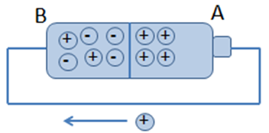
Potencial Eléctrico
La diferencia de potencial entre dos puntos A y B, es el trabajo realizado para transportar una carga de prueba unitaria y positiva desde A hasta B. La diferencia de potencial entre A y B se representa por V_{B}-V_{A} . Las unidades son J/C o llamados volts.
El trabajo desarrollado para llevar una carga desde el punto A al B es

Slide 5
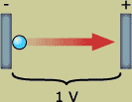
Potencial Eléctrico
Un electrón volt (1eV), se define como el trabajo efectuado para transportar una carga de 1 coulomb a través de una elevación en el potencial de 1 volt.

Slide 6
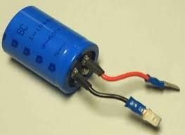
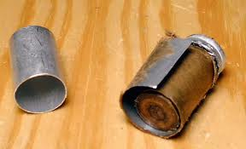
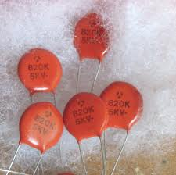
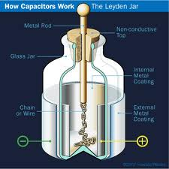
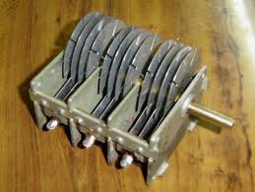
Capacitor
Un capacitor consiste en dos conductores separados por un aislante o dieléctrico.
Algunas imágenes de los capacitores son:

Slide 7
Capacitor
La capacidad de un condensador es dada por la siguiente expresión
C=capacidad del condensador en Faradios (F)
q=Cantidad de carga almacenada en Coulombs (C)
V=Voltaje en (v)
Comúnmente se utilizan las siguientes unidades para expresar la capacidad o intensidad de los capacitores
1μF=1x10⁻⁶F
1nF=1x10⁻⁹F
1pf=1x10⁻¹²F

Slide 8
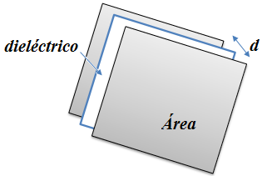
Capacitancia
La capacitancia de un condensador de placas paralelas depende estructuralmente del área de las placas (A) en m², de la separación de las placas (d) en m y de la permitividad del material o dieléctrico ε_{m}
Se puede concluir que las siguientes modificaciones dan como resultado
Modificación | Resultado
Mayor ε_{m} | Mayor capacitancia
Mayor superficie A | Mayor capacitancia
Menor distancia entre las placas | Mayor capacitancia

Slide 9
Ejemplo
d
a) Ejemplo determinar la capacitancia de un capacitor de placas paralelas con las siguientes características, cuyo aislante se conforma por un plástico vinílico de una constante dieléctrica de (ε_{m}=4.1) y de 18 μm de grosor
25 cm
25 cm
d (μm) | C (nF)
18
20
22
24
26
28
30
b) Determina como varia la capacitancia conforme el grosor del dieléctrico aumente hasta 30 micras

Slide 10
Resultados
a) Usando de (ε_{m}=4.1) y de 18 μm de espesor tenemos
b) Usando Matlab
C = 1.0e-006 *
0.1260 0.1134 0.1031 0.0945 0.0872 0.0810 0.0756
d (μm) | C (mF)
18 | 126
20 | 113
22 | 103
24 | 94
26 | 87
28 | 81
30 | 75

Slide 11
Conexión serie de los capacitores
Los capacitores también se pueden utilizar en forma serie o paralelo y un arreglo en serie puede ser sustituido por capacitor de la siguiente capacitancia
C₃
C₂
C_{eq}
C₁

Slide 12
Conexión paralelo de los capacitores
Los capacitores en paralelo tienen la siguiente capacitancia equivalente
C₁
C₂
C₃
C_{eq}

Slide 13
Ejercicio
Obtener la capacitancia equivalente de tres condensadores de 10 μF, 15 μF y 35 μF
a)Conectados en serie
b)Conectados en paralelo

Slide 14
Ejercicio
Obtener la capacitancia equivalente del siguiente circuito
C₄=60μF
C₁=10μF
C₃=30μF
C₅=20μF
C₂=15μF
C₆=40μF
V

Slide 15
Respuesta
Los circuitos en paralelo se pueden simplificar de la siguiente forma
C₄=60μF
C₁=10μF
C₃=30μF
C₅=20μF
C₂=15μF
V
C₆=40μF
Ceq_{1,2}=25μF
C₃=30μF
Ceq_{4,5,6}=120μF
V
V

Slide 16
Relación entre Voltaje y corriente
Elemento del circuito | Unidades | Voltaje | Corriente
Resistencia | Ohms (Ω)
Capacitancia | Faradios (F)

Slide 17
Circuito RC
S₁
v_{R}(t)
S₂
C
R
Encontrar el comportamiento dinámico del sistema en la resistencia es decir (v_{R}(t)) con el interruptor en las posiciones:
+
-
v
S₃
Estado del interruptor | Acción
S1 | C inicialmente descargado
S2 | C Cargando a través de I
S3 | C descargando a través de I
S₂
Tarea S₃

Slide 18
Solución a)
Como se nota en la figura el voltaje en la resistencia v_{R} es variante en el tiempo
S₁
C
Además el voltaje de la fuente es dividido en el v. del capacitor y el v. de la resistencia
S₂
R
+
-
v
S₃
Usando la relación de voltajes la ecuación diferencial que describe el comportamiento de la malla es
Si conocemos la corriente i podemos determinar directamente el voltaje V_{R}(t)

Slide 19

Solución a)…Cambio al dominio de Laplace
donde i es función del tiempo, R y C y v son constantes
Función | Transformada de Laplace | Resultado
v |  | V_{s}
i |  | I_{s}
Integración
Usando transformada de Laplace

Slide 20
Solución
Factorizando I_{s}
Por lo que el comportamiento dinámico es dado por la siguiente la función de transferencia es
Salida
Entrada

Slide 21
Solución determinando i
Como sabemos que V_{s} es constante podemos rescribirlo como
Función | Transformada de Laplace | Resultado
Escalón Unitario
donde el valor k_{v} representa la magnitud en volts de la fuente, sustituyendo en la función de transferencia tenemos
Para determinar i en el tiempo es necesario aplicar la inversa de Laplace a

Slide 22
Solución determinando i
Función | Transformada inversas de Laplace | Resultado
Si
Tenemos
Usando τ (tau)
_{finalmente}
_{y}

Slide 23
Tarea
Entregar en inciso b)

Slide 24
Solución b)
Cuando el interruptor pasa a la tercera posición S₃ el v_{C} = v_{R} s debido a que se encuentran en paralelo
S₁
S₂
C
R
+
-
v
S₃

Slide 25
Ejemplo
T2
T1
a) Ejemplo determinar la capacitancia de un capacitor de placas paralelas con las siguientes características, cuyo aislante se conforma por un plástico vinílico de una constante dieléctrica de (ε_{m}=4.1) y de 18 μm de grosor
T2
25 cm
25 cm
d (μm) | C (nF)
18
20
22
24
26
28
30
b) Determina como varia la capacitancia conforme el grosor del dieléctrico aumente hasta 30 micras

Slide 27
BIBLIOGRAFIA
Richard C. Dorf, James A. Svoboda, Circuitos eléctricos, México Alfaomega, c2011, ISBN: 9786077072324
James W. Nilsson, Susan A. Riedel, Circuitos eléctricos , Madrid Pearson Educación, 2005, ISBN: 9788420544588.
Mahmood Nahvi, Joseph A. Edminister, Circuitos eléctricos y electrónicos, Madrid McGraw-Hill, c2005, ISBN: 8448145437.
William H. Hayt, Jack E. Kemmerly, Steven M, Análisis de circuitos en ingeniería, McGraw-Hill Interamericana, c2007, ISBN: 9789701061077.
Robert L. Boylestad, Análisis introductorio de circuitos, México : Trillas, 1995, ISBN: 978968245188.
Básica
1. William H. Hayt, Jr and Jack E. Kemmerly “Análisis de circuitos en Ingeniería “ McGraw-Hill, 2003
2. James W. Nilsson and Susan A. Riedel “Circuitos Eléctricos”, Prentice Hall 2005
3. Dorf Richard C., “Circuitos Eléctricos: Introducción al análisis y diseño”, Alfaomega 2000
Complementaria.
4.WOLF, Stanley “Guía para Mediciones Electrónicas y Prácticas de Laboratorio” Prentice-Hall
Hispanoamericana México, 1980
5.Nilsson Riedel, “Circuitos Electricos”, Prentice Hall, 2005
6. Jorge Raul Villaseñor Gomez, “Circuitos Electricos y Electronicos: Fundamentos y Tecnicas para su
Analisis”, Prentice Hall, 2010

